Slide 1
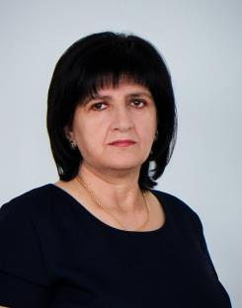
Адыгезалбекова Сона Адыгезал кызы ПЕДАГОГ-ОРГАНИЗАТОР
МУНИЦИПАЛЬНОЕ БЮДЖЕТНОЕ ОБЩЕОБРАЗОВАТЕЛЬНОЕ УЧРЕЖДЕНИЕ «СРЕДНЯЯ ОБЩЕОБРАЗОВАТЕЛЬНАЯ ШКОЛА №6 ИМ. СИРИНА Н.И.»

Slide 3
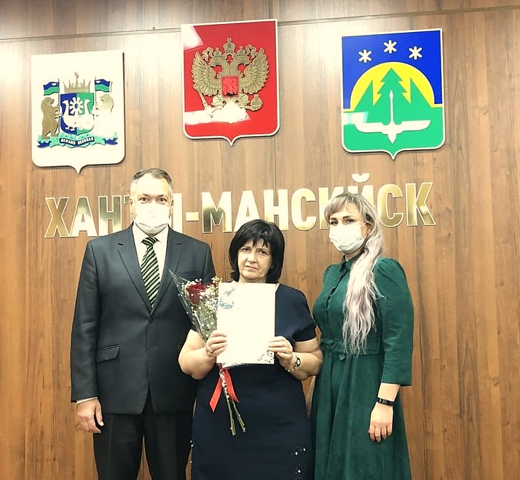

Slide 7
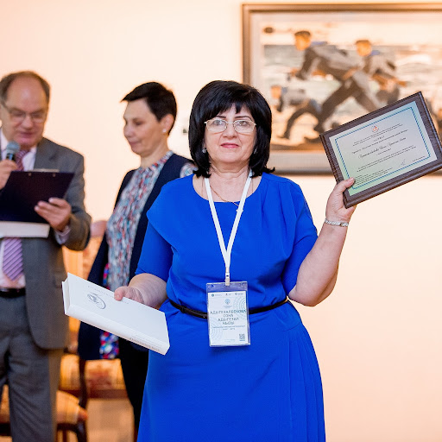
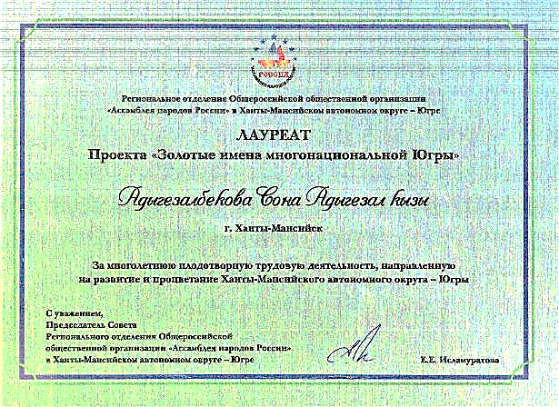

Slide 8
